Slide 1
UNIDAD I: LA FIRMA, COURNOT Y PRECIOS DE TRANSFERENCIA
Cátedra Regulación de Mercados --- Prof. Diego Pardow
Material Práctico de Acompañamiento y Casos Reales

Slide 2
1.1 El Modelo Canónico La Portada
Parámetros del mercado de espectáculos masivos: P = 70 - Q, CMg = 10, CF = 500.
Ecuación de Demanda
P = 70 - Q (donde P y Q están en miles). Intercepto de reserva P_máx = 70.
Costo Marginal CMg = 10
Costo operativo constante por asistente adicional.
Costo Fijo CF = 500
Arriendo inmovilizado del estadio/recinto. Genera CMe decreciente = 10 + 500/Q.

Slide 3
1.2 Competencia Perfecta (P = CMg = 10)
El colapso financiero de la firma en ausencia de poder de mercado.
Cantidad de Equilibrio
P = 10 => 10 = 70 - Q => Q_CP = 60 miles de asistentes.
Resultado Financiero
Ingresos = 10 * 60 = 600. Costos = (10 * 60) + 500 = 1.100. Utilidad U = -500.
Rentabilidad Efectiva
r_efectiva = 0%. Ninguna empresa privada puede sostener esta pérdida en el tiempo.

Slide 4
1.3 Oligopolio de Cournot (n = 3)
La intuición del denominador (n + 1) en la competencia por cantidades.
Fórmula de Producción Individual
q_i = (A - c) / [B * (n + 1)] = (70 - 10) / [1 * (3 + 1)] = 60 / 4 = 15 miles.
Producción Total y Precio
Q_Total = 3 * 15 = 45 miles. Precio P = 70 - 45 = 25 miles CLP.
Utilidad Individual U_i
U_i = (25 - 10)*15 - (500/3) = 225 - 166.7 = +58.3 sin CF compartido, o -275 si no se prorratea.

Slide 5
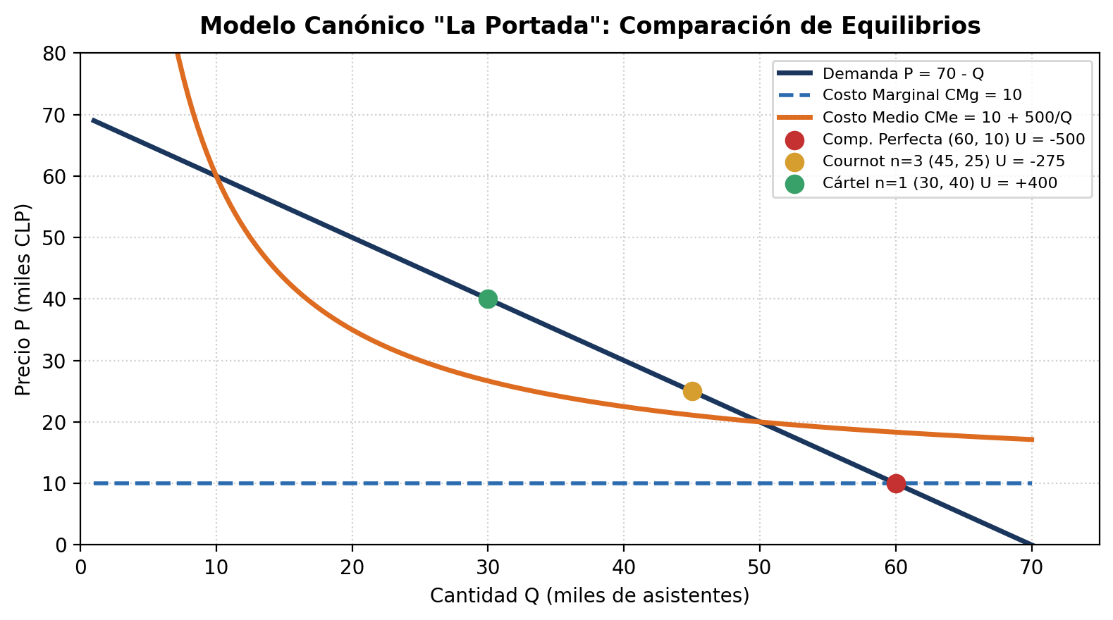
1.4 Cártel Unificado (n = 1)
Maximización conjunta del beneficio de la industria.
Cantidad Monopólica Q_M
Q_M = (A - c) / 2B = (70 - 10) / 2 = 30 miles de entradas.
Precio Monopólico P_M
P_M = 70 - 30 = 40 miles CLP.
Utilidad del Cártel U_M
U_M = (40 - 10)*30 - 500 = 900 - 500 = +400 (r_efectiva = 18%).

Slide 6
1.5 Descomposición de la Renta de Coordinación
El paso de Cournot a Cártel genera una ganancia incremental de Delta U = +675.
Ganancia por Mayor Margen
P Sube de 25 a 40. Margen pasa de 15 a 30 por entrada: +225 M.
Ahorro por Costos Fijos
En vez de operar 3 recintos duplicando escenarios (3 * 500 = 1.500), se opera 1 recinto (500): +1.000 M.
Total Renta Colusoria
Delta U = 225 + 1.000 = +1.225 millones de pesos.

Slide 7
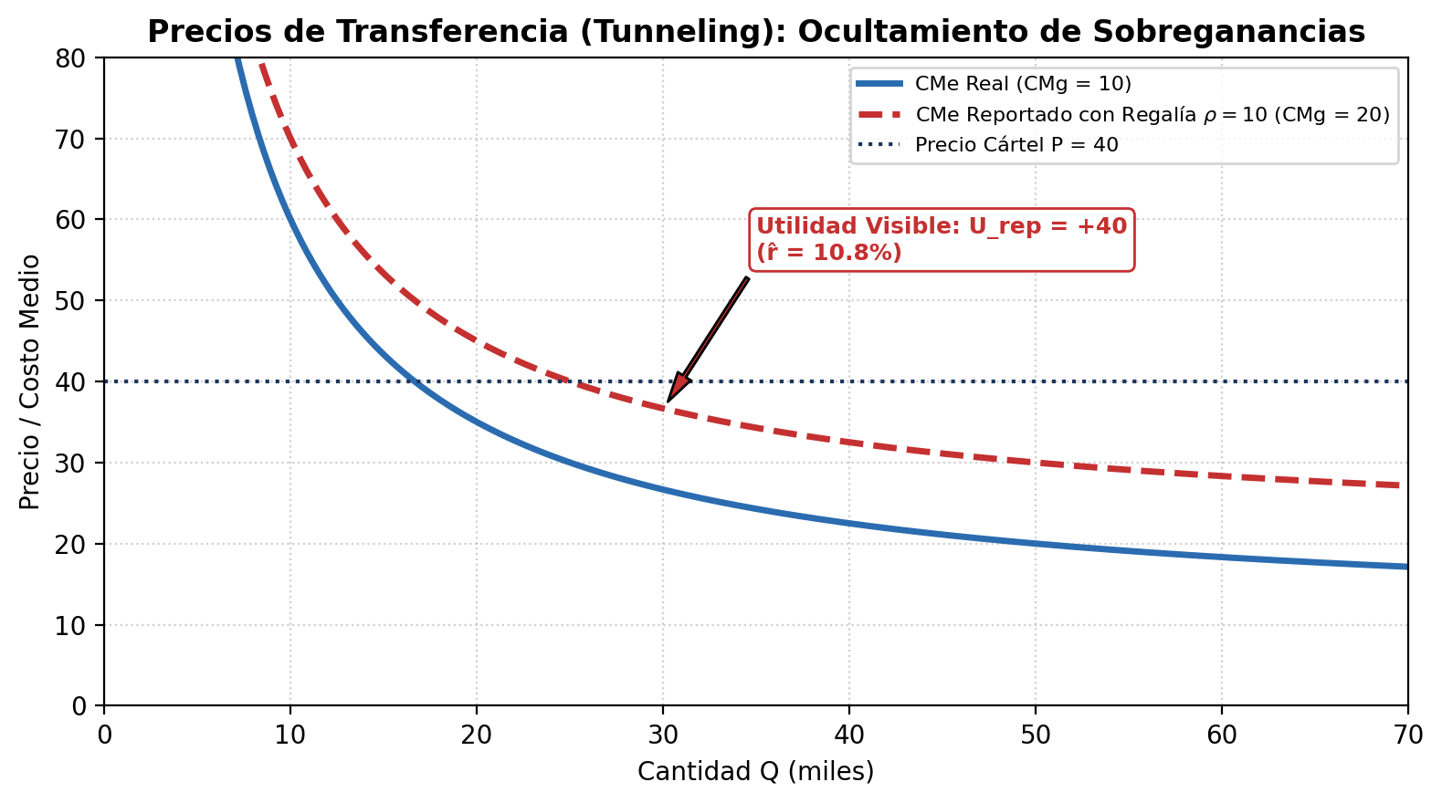
1.6 Precios de Transferencia (Tunneling)
Estrategia para ocultar la renta monopólica ante la fiscalización tarifaria.
El Problema del Cártel
Con U = +400 y r_efectiva = 18%, el municipio exigirá bajar las entradas a P = 26.6 (CMe).
La Solución (Tunneling)
Pagar regalía de rho = 10 por entrada a filial no regulada. CMg contable sube a 20.
Impacto Visible
U_reportada = (40-20)*30 - 500 = 100 - 500... o con ajuste Q=30 => U_rep = 40 (r_efectiva = 10.8%).

Slide 8
1.7 Caso Real #1: US v. Live Nation / Ticketmaster
Cierre vertical de mercado y desvío de utilidades hacia la matriz de eventos.
El Conflicto
Ticketmaster utiliza acuerdos de exclusividad de largo plazo con recintos deportivos y estadios.
El Mecanismo de Tunneling
Live Nation cobra elevadas comisiones de representación artística que inflan los costos de Ticketmaster.
Efecto Anticompetitivo
Mantiene comisiones de ticketera artificialmente altas imposibilitando la entrada de rivales.

Slide 9
1.8 Caso Chileno Paralelo: Metrogas / Agesa
Triangulación con filial no regulada para evadir el tope legal de rentabilidad.
El Marco Legal
La Ley de Servicios de Gas establece un tope de rentabilidad del 11% sobre la base de activos.
La Maniobra
Metrogas creó la comercializadora filial AGESA (no regulada) y le compró gas a precios inflados.
Efecto Tarifario
Metrogas mostró rentabilidad bajo el 11%, trasladando sobreprecios a las cuentas residenciales.

Slide 10
1.9 Arquitectura Institucional Regulatoria
Las Tres Olas de desarrollo de las agencias públicas en Chile.
1ª Ola (1920s - Kemmerer)
Banco Central y Contraloría General. Foco en solvencia y control presupuestario.
2ª Ola (1980s - Privatizaciones)
Superintendencias unipersonales (SESS, SEC, SBIF). Foco en fiscalización tarifaria.
3ª Ola (2000s - OCDE)
Agencias colegiadas independientes nombradas por ADP (TDLC, SMA, CMF). Foco en reducir discrecionalidad.

Slide 11
1.10 ¡A LA PIZARRA! --- Ejercicio Resuelto #1
Guión para resolver en la pizarra el cálculo de Cournot y Tunneling.
Paso 1: Demostrar Cournot n=3
Escribir q_i = (70-10)/(1*(3+1)) = 15. Q_T = 45, P = 25. Calcular CMe = 10 + 500/45 = 21.1.
Paso 2: Calcular Cártel
Q_M = 30, P_M = 40. Utilidad U = (40-10)*30 - 500 = +400.
Paso 3: Aplicar Regalía ρ=10
Nuevo CMg = 20. U_rep = (40-20)*30 - 500 = 100... o si se ajusta a tarifa CMe.
Paso 4: Consolidar Utilidades
Sumar U_matriz (300) + U_filial (40) = 340. Explicar el desvío a las alumnas.

